Slide 1

Problema do Caixeiro Viajante utilizando Algoritmos Genéticos
Lucas J. Cunha
Luiz A. Zimmermann Z. M. P.

Slide 2
Cronograma
Problema
Solução proposta
Ferramentas utilizadas
Desenvolvimento
Resultados obtidos
Repositório

Slide 3
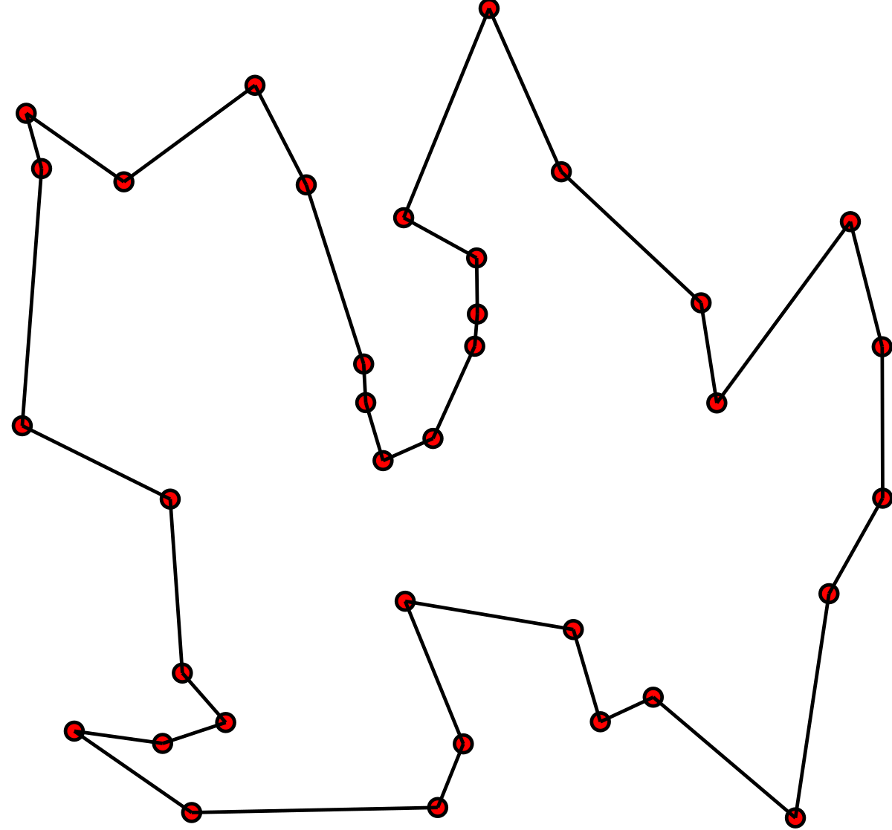
Problema do Caixeiro Viajante
William Rowan Hamilton (~1800).
“Dada uma lista de cidades e as distâncias entre cada par de cidades, qual é o trajeto mais curto possível para se visitar cada cidade apenas uma vez e retornar a cidade de origem?”
Figura 1. Grafo demonstrando cidades e suas respectivas rotas. Fonte: Wikipedia.

Slide 4
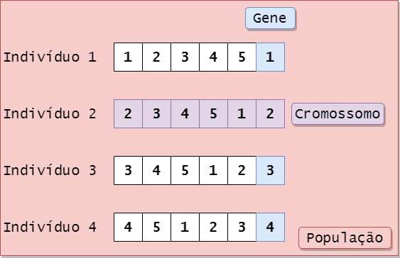
Solução proposta
Desenvolver um algoritmo genético para solucionar o problema do caixeiro viajante.
Figura 2. Resumo da estrutura do funcionamento de um algoritmo genético. Fonte: Autor.

Slide 5



Ferramentas Utilizadas

Slide 6
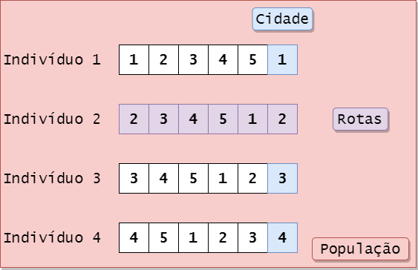
Desenvolvimento
Genes → Cidades;
Cromossomo → Rotas;
Figura 3. Estrutura do funcionamento do problema do trabalho. Fonte: Autor.

Slide 7
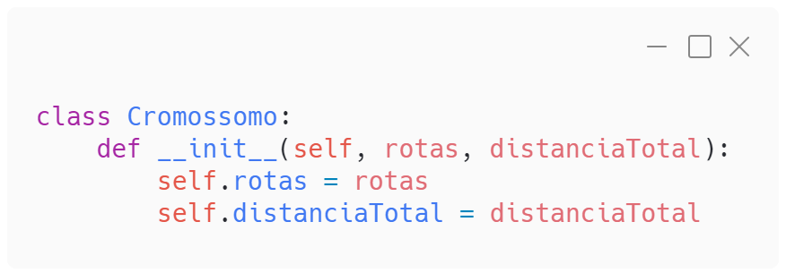
Desenvolvimento
Classe: Cromossomo()

Slide 8
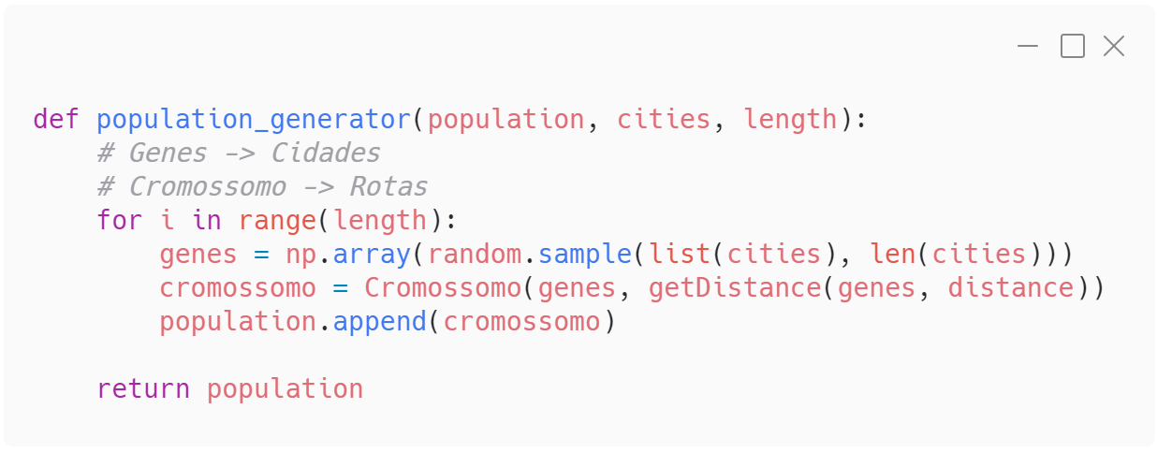
Desenvolvimento
Função para gerar a população:

Slide 9
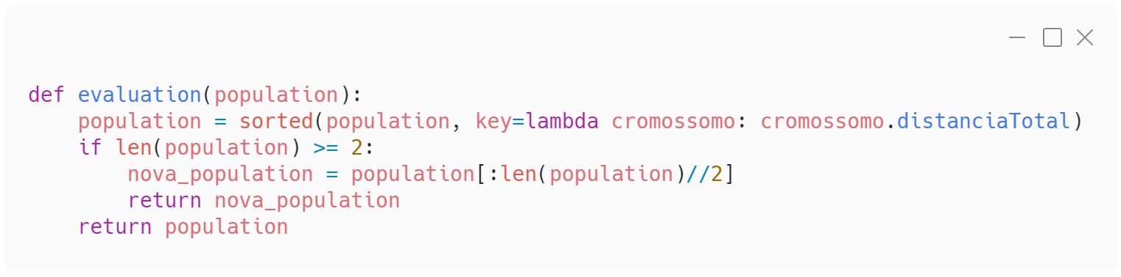
Desenvolvimento
Função para começar a avaliação através da população criada:

Slide 10
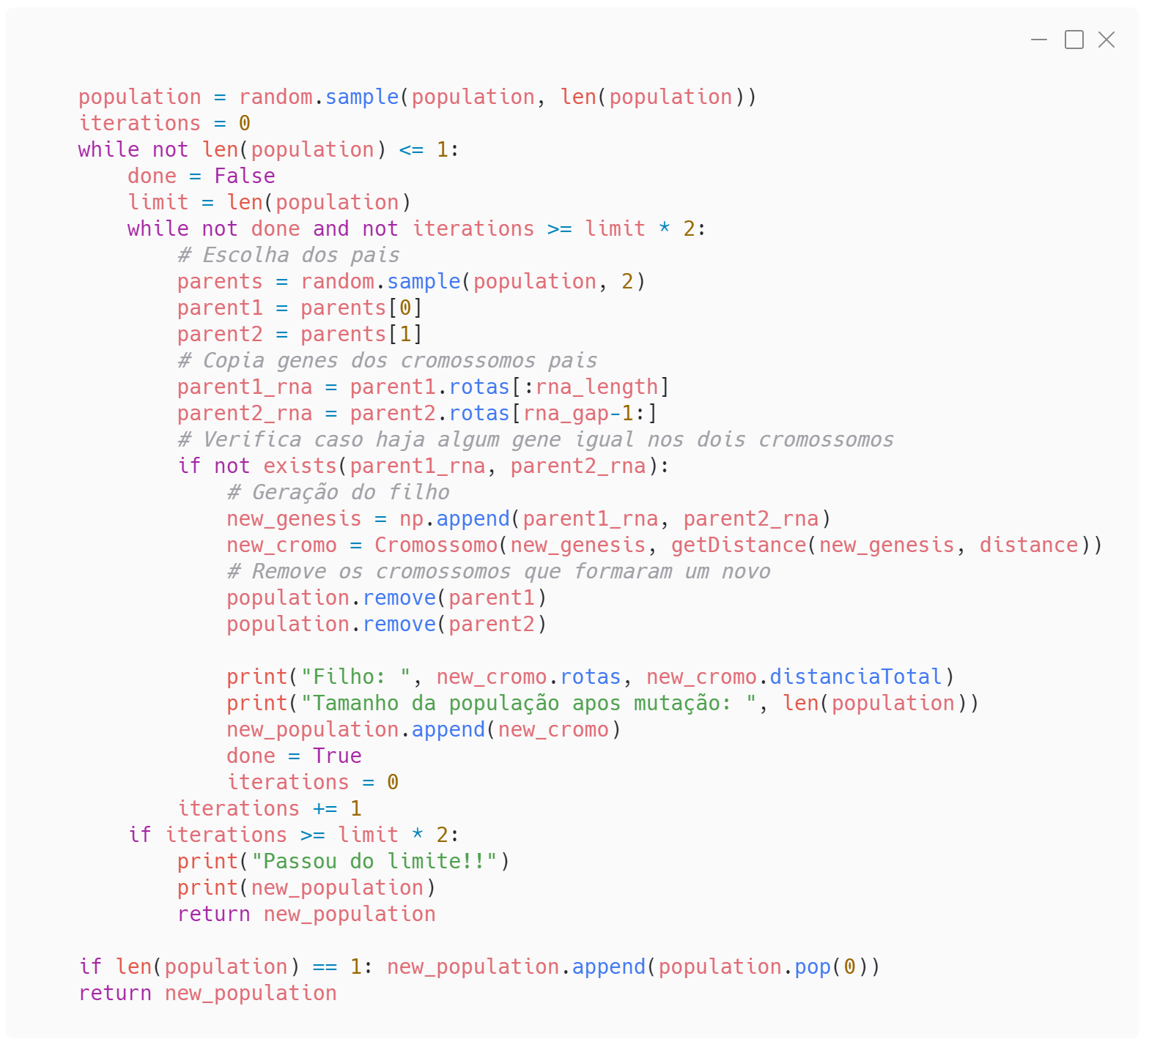
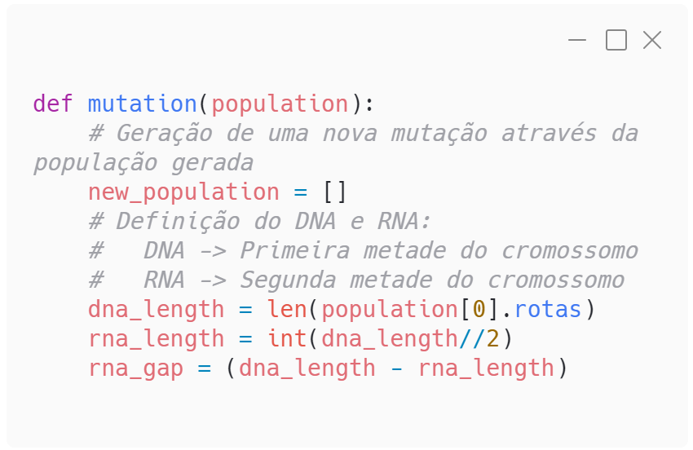
Desenvolvimento

Slide 11
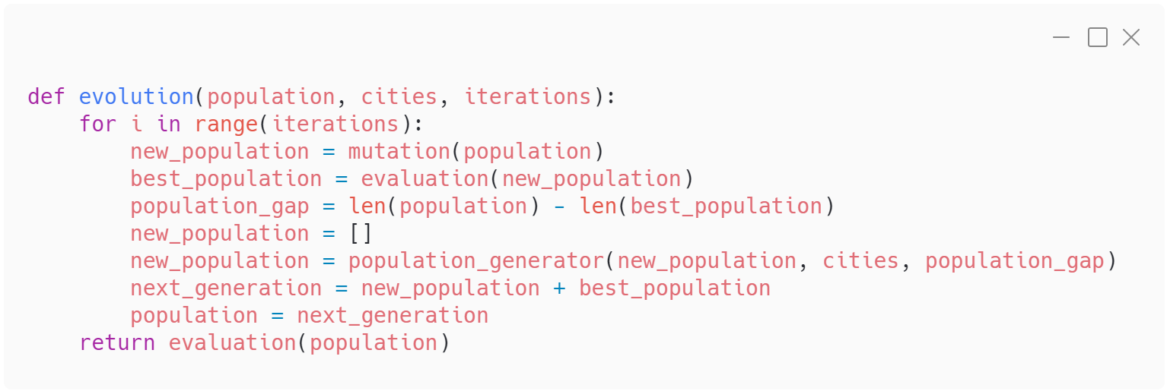
Desenvolvimento
Início da evolução através do número de gerações:

Slide 12
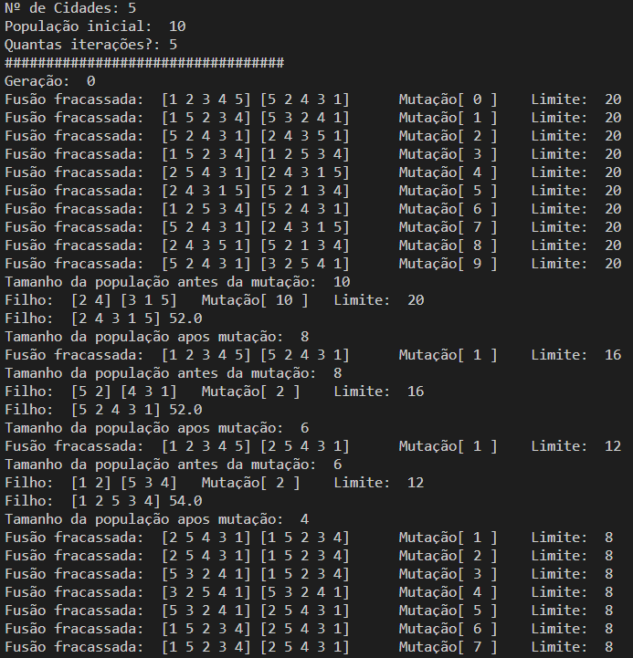
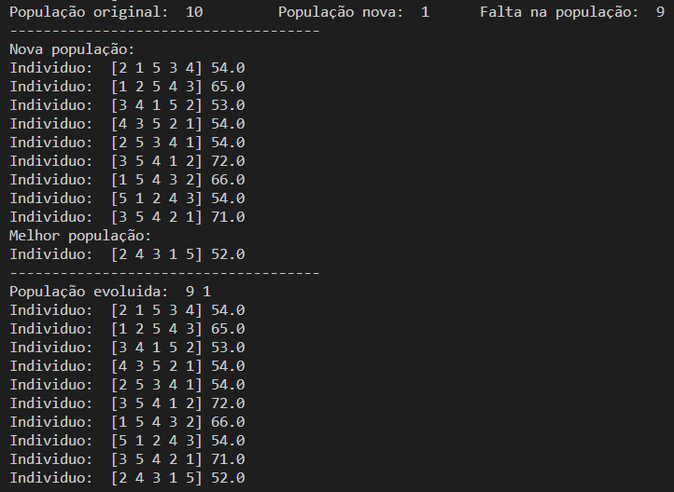
Resultados Obtidos

Slide 13
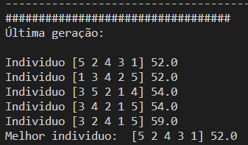
Resultados Obtidos

Slide 14
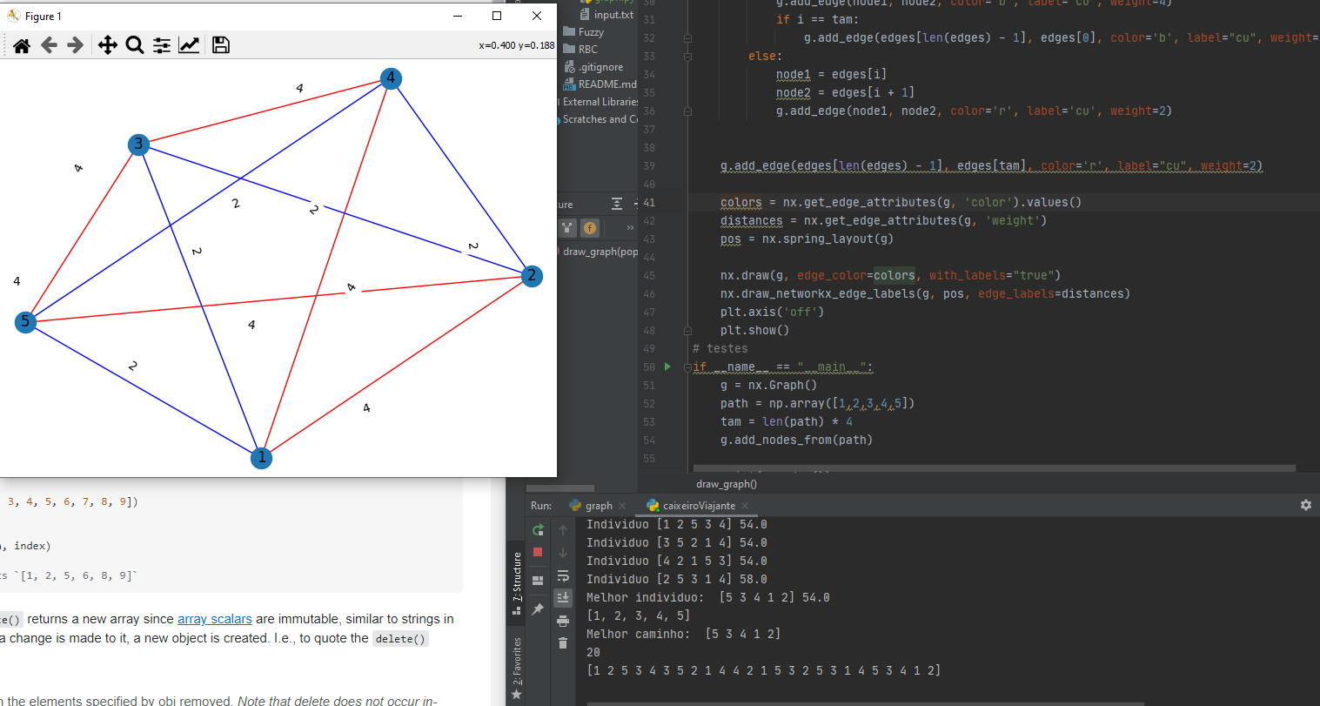
Resultados Obtidos

Slide 15
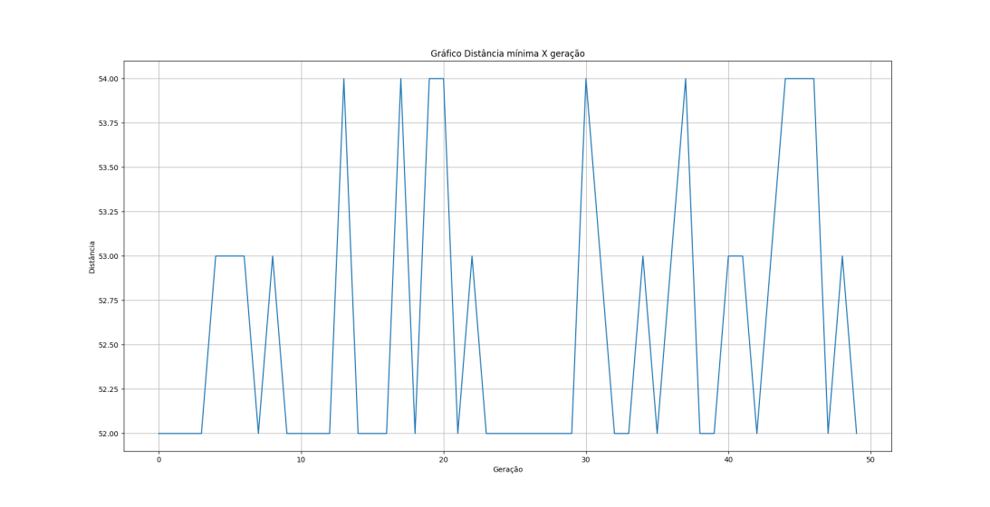
Resultados Obtidos

Slide 16

Repositório
Github
https://github.com/Luiz-Zimmermann/Inteligencia-Artificial/tree/master/AG

Slide 17
Problema do Caixeiro Viajante utilizando Algoritmos Genéticos
Lucas J. Cunha
Luiz A. Zimmermann Z. M. P.

